Slide 1
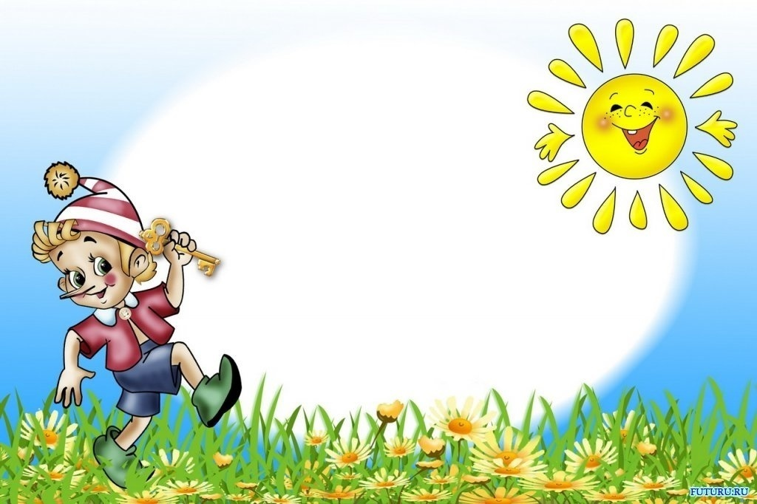
ПРИКЛЮЧЕНИЯ БУРАТИНО
Выполнил
Юнусов Ильяс
2 «А» класс
МБОУ СОШ № 7 г.Туймазы

Slide 2
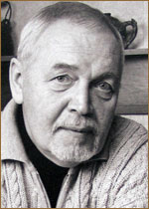
Премьера фильма
1 января 1976
Режиссер
Леонид Нечаев

Slide 3
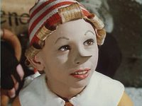
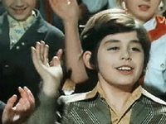
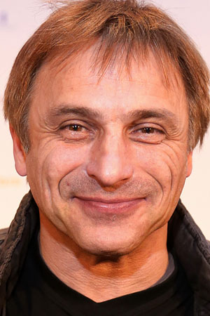
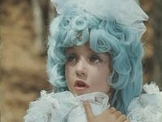
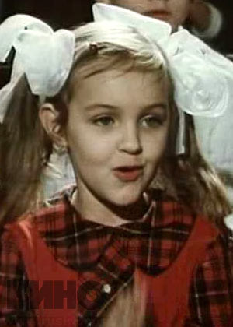
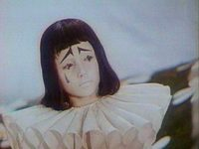
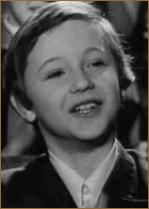
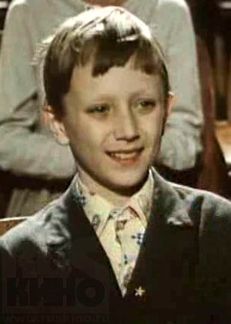
АКТЕРЫ
Дмитрий Иосифов
Буратино — главная роль
Томас Аугустинас
Артемон — главная роль
Татьяна Проценко
Мальвина — главная роль
Григорий Светлорусов
Арлекино — главная роль
Рома Столкарц
Пьеро — главная роль

Slide 4
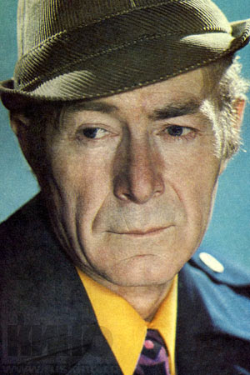
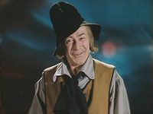
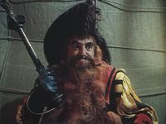
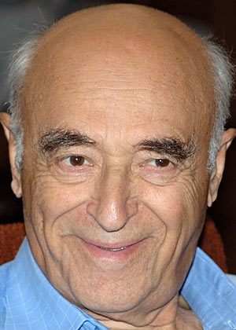
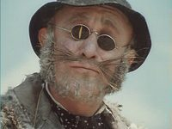
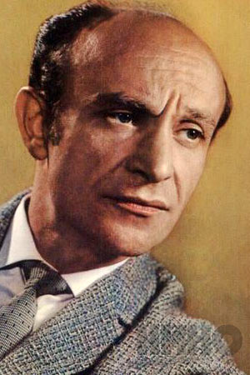
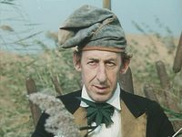
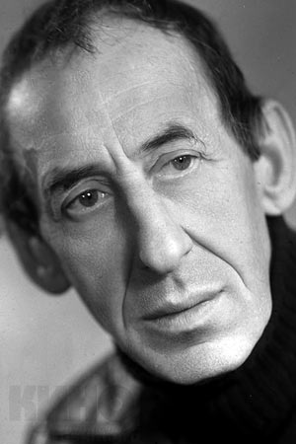
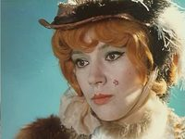
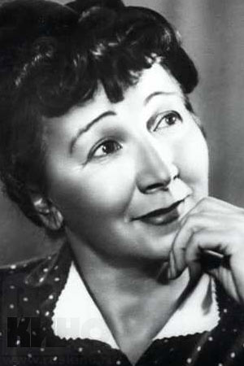
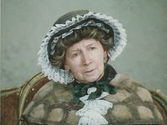
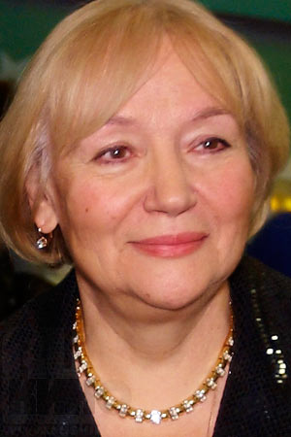
Владимир Этуш
Карабас-Барабас — главная роль
Николай Гринько
папа Карло — главная роль
Ролан Быков
кот Базилио
Владимир Басов
Дуремар — главная роль
Елена Санаева
лиса Алиса — главная роль
Рина Зелёная
черепаха Тортила

Slide 5
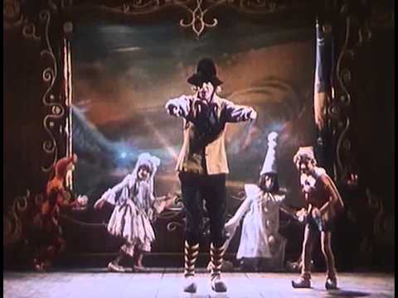
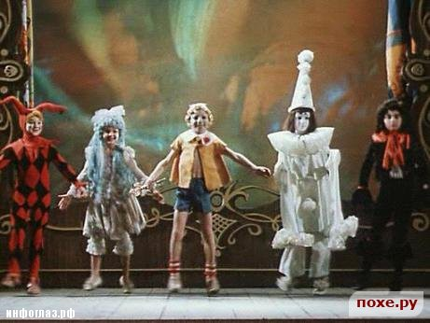
БУ-РА-ТИ-НО !
Это финальная песня сказки, где главный герой Буратино попадает в новый театр. Темп мелодии быстрый. С самого первого аккорда хочется броситься в пляс. Песня веселая, задорная. Песню исполняет не один герой, а все герои – куклы и даже запевают зрители. Песня посвящена главному герою сказки – мюзикла. Хотя эта песня финальная, но герои предлагают всем зрителям отправиться в новый мир театра кукол.

Slide 6
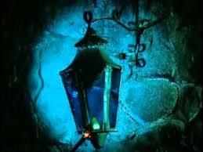
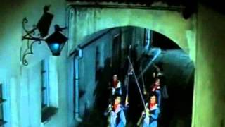
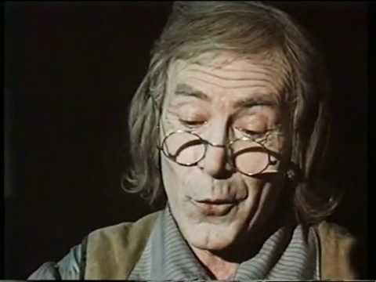
ПЕСНЯ ФОНАРЩИКОВ
Песня папы Карло
Песня папы Карло спокойная, мелодичная. Во время исполнения песни герой стругает из полена маленького человечка. Папа Карло поет ее по слогам выговаривая каждое слово. На припевах песня исполняется на высоких тонах, слышится игра скрипки. На припевах песня исполняется на высоких тонах, слышится игра скрипки.
Благодаря сказки я смогла попасть в прошлое. Меня так заинтересовал тот факт, что раньше не было никаких ламп и, чтобы на темной улице было светло, зажигали фонари. А эту работу выполняли люди – фонарщики. Мелодия тихая и медленная, так как песня исполняется в темное время суток, когда все в городе засыпают.

Slide 7
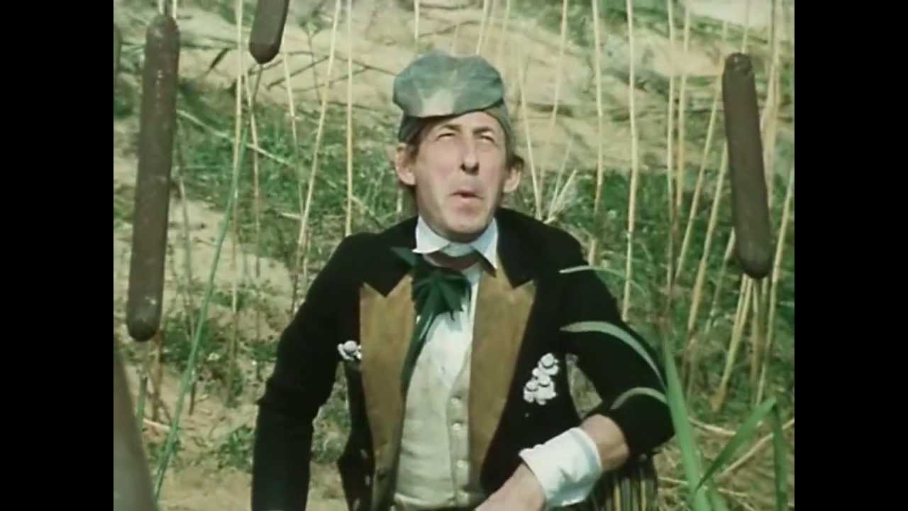
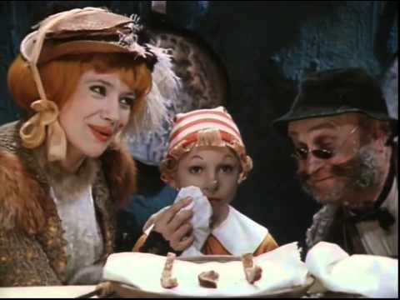
ПЕСНЯ ДУРЕМАРА
ПЕСНЯ И ТАНЕЦ ЛИСЫ АЛИСЫ И КОТА БАЗИЛИО
Очень выразительными героями сказки являются Лиса Алиса и Кот. Они являются моими самыми любимыми персонажами. Песня очень яркая и интересная. В песне переплетаются высокие (поет Лиса Алиса) и низкие голоса (Кота Базилио). Во время исполнения герои не только поют, но и ведут беседу.
Песня начинается медленно, затем переходит в быстрый темп и так несколько раз. Во время исполнения герой издает различные звуки, напоминающие голоса птиц, бульканье рыб, полет пчел. Дуремар предлагает в песне свои лекарства, которые могут быть и не такими полезными. Вместе с героем песню исполняют лягушки, живущие на болоте и смеющиеся над Дуремаром. Песня смешная, озорная. Мне очень понравилась.

Slide 8
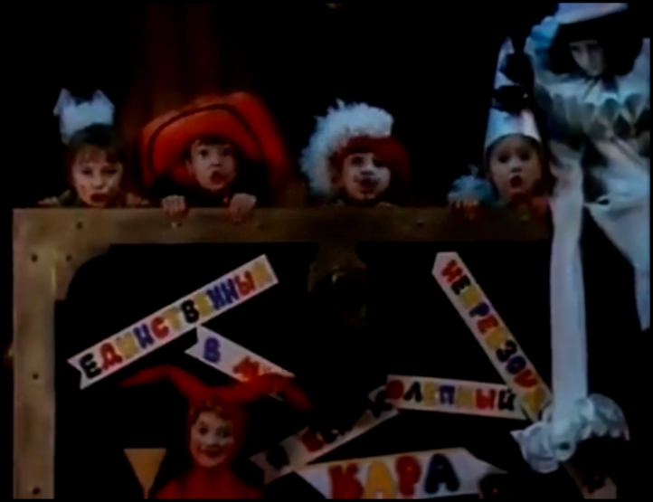
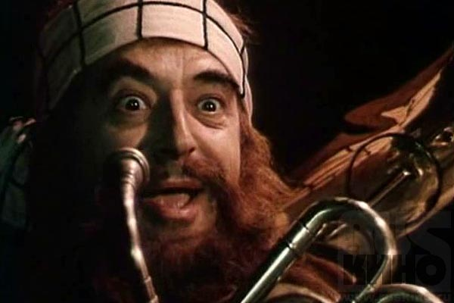
СТРАШНЫЙ КАРАБАС (песня кукол)
ПЕСНЯ КАРАБАСА БАРАБАСА
Песня быстрая, меняется тональность. Мелодия часто прерывается. Мне не понравился этот герой. Он не хороший, постоянно хочет кого либо обидеть и сделать какую-либо гадость.
Эту песню исполняют как стихи. Музыка подвижная, устрашающая. Герои-куклы, которые ее исполняют, стараются петь тихо, чтобы не разбудить злого Карабаса. Песня очень короткая, а в конце песни слышны одиночные звуки. Слушая ее, ощущаешь грусть, и хочется узнать тайну Карабаса и помочь героям.

Slide 9
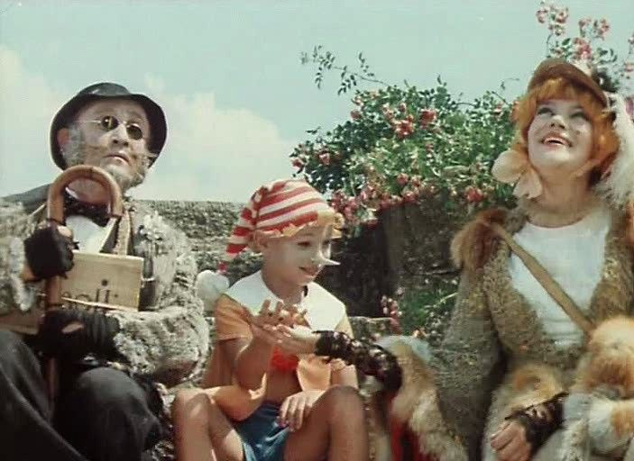
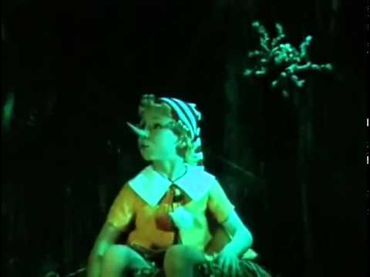
ПЕСНЯ ПАУКОВ И БУРАТИНО
Эта песня, с самых первых нот, напугала меня, так как я очень боюсь пауков. Голос грубый и хриплый. Но вдруг мелодия меняется, и мне становится веселее. Идет частая смена исполнения, темпа : медленный и быстрый, и тембра.
ПОЛЕ ЧУДЕС
Мне очень нравятся Лиса Алиса и кот Базилио. Песня постоянно меняет свой темп: то быстрый, то медленный. В исполнении слышны бой барабана. Песню исполняют по разному: Лиса Алиса поет протяжно, а кот Базилио отрывисто и быстро. Мелодия исполняется то тихо , то громко. Но песня мне очень нравится, она хорошо характеризует героев – воришек.

Slide 10
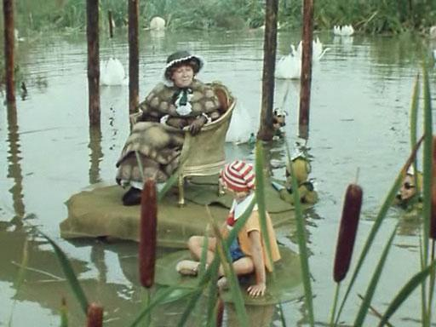
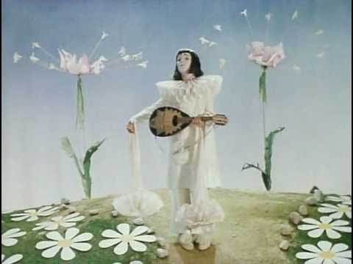
РОМАНС
ЧЕРЕПАХИ ТОРТИЛЫ
Я очень люблю черепах. А актриса Рина Зеленая очень красочно показала черепаху и хриплым голосом, а я думаю, что так могут говорить все в старости, исполнила песню. Мелодия очень медленная, протяжная. В этой песне можно услышать голоса лягушек. Иногда героиня не поет, а говорит.
ПЕСНЯ ПЬЕРО
Мальчик Пьеро очень застенчивый. Песня меняется по темпу то быстрая, то медленная и протяжная. Пьеро хоть и постоянно грустный, но песня его веселая. Буратино радостно двигается под эту песню. Мне очень жалко этого мальчика, над ним постоянно издеваются, то обижают его, то его не любит самая красивая девочка. И в этой песне он признается в любви к Мальвине.

Slide 11
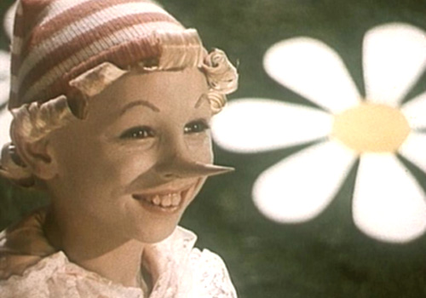
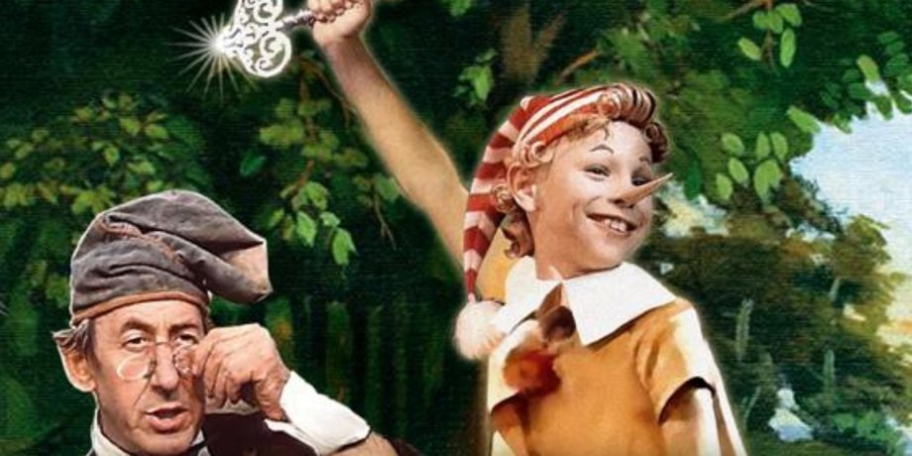
Какую роль я хочу сыграть в этом фильме?
Если бы мне предложили участвовать в этом фильме, то я выбрал роль Буратино. Мне даже мама говорит, что я очень похож на Буратино. Он прикольный, смешной и постоянно попадает в разные ситуации. Кого только не встретил на своем пути, но с ним ничего не случилось. И в конце сказки он даже получил золотой ключ и открыл дверь в новый мир - новый театр для всех кукол. Конечно он бестолковый, ничего не хочет делать самому, думает, что все само будет. Я тоже хочу , чтобы все я получил просто так. Но к сожалению, это бывает в сказке. Все в жизни надо добиваться своими силами. Мюзикл очень веселый, много песен. Я хочу, чтобы и другие дети посмотрели этот фильм.

